Slide 1
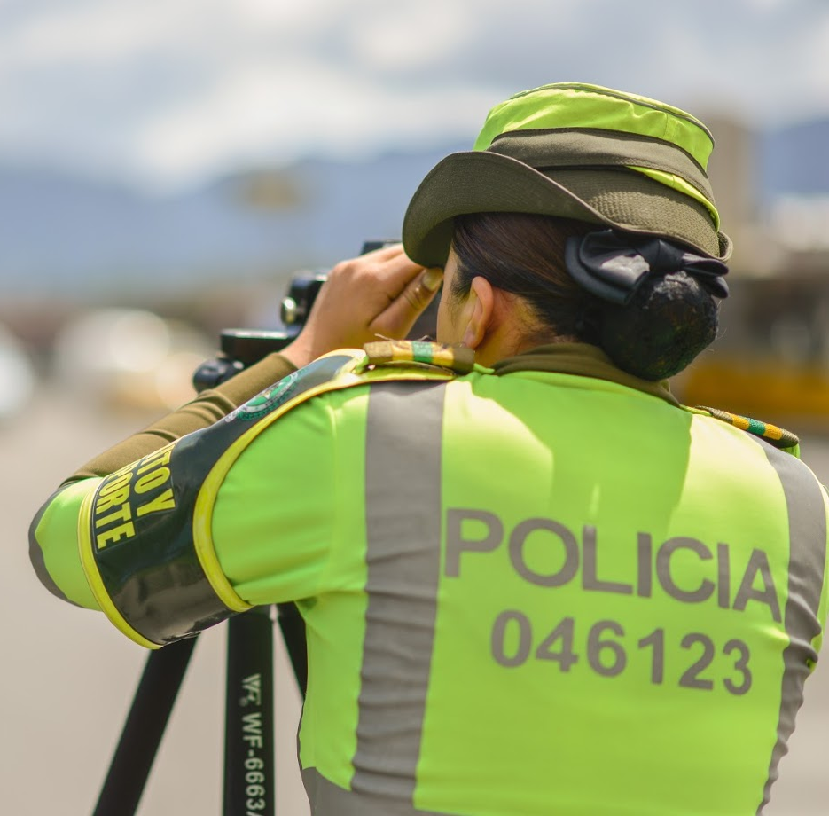
CONTROL AL TRÁNSITO Y EL TRANSPORTE
SUBDIRECCIÓN DE CONTROL DE TRÁNSITO Y TRANSPORTE

Slide 2
PLANES OPERATIVOS
Control Ambiental a fuentes móviles
Control a vehículos de carga
Seguridad Vial
Gestión Vehicular
Mejor circulación
Velocidad
Motocicletas
Espacio público
Carril preferencial
Pico y placa
Calidad del aire
Fuentes móviles
Vehículos de carga
Embriaguez
Peatón y bicicleta
Vehículos matera
Patinetas
Transporte público Individual
Transporte público Colectivo
Bicitaxis
Ruta PILA
Transporte publico individual
Ciclomotor
Ilegalidad
Tricimoto
Condiciones de seguridad
Mecanismos de control
Mecanismos de control
Transporte escolar y especial
Informalidad
Mecanismos de control
Cuadriciclo

Slide 3
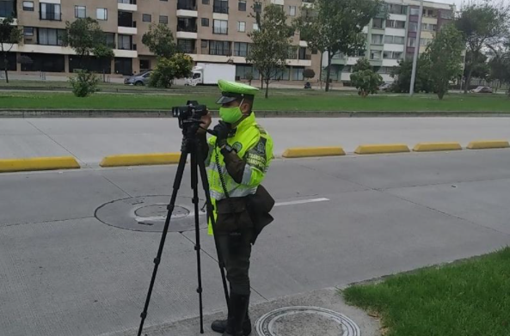
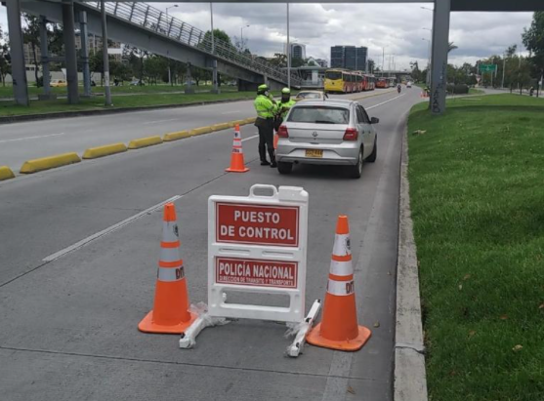
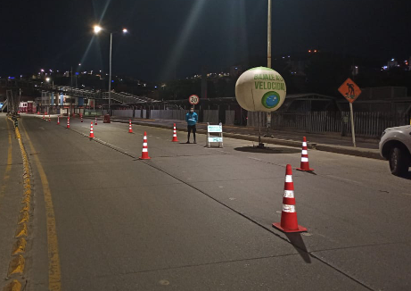
SEGURIDAD VIAL - VELOCIDAD
1
ACCIONES 2020
Datos de evaluación
Resultados de operativos
Velocidades promedio.
Información de siniestralidad por corredores, actor vial, franjas horarias.
Históricos de comparendos y puestos de control
Puestos de control SETRA.
Controles disuasorios.
Imposición de C.29 comparenderas.
Imposición de C.29 cámaras salvavidas.
455
155
3.696
70.085
Tema 1
Tema 2
Tema 3
FOTO
FOTO
FOTO
Coordinar con SETRA la disponibilidad real de recurso policial para controles de velocidad con el fin de priorizar y programar eficaz y acertadamente el recurso.
Desarrollo de proyectos de investigación que sirvan como insumo para mejoras en la estrategia de control de velocidad.
Aportar a las políticas del Distrito como Visión Cero y PDSV por medio de controles sobre los principales corredores viales.
TEMAS PRIORITARIOS 2021
4
Fuente:SCTT-SDM.
C29 - Conducir un vehículo a velocidad superior a la máxima permitida.

Slide 4
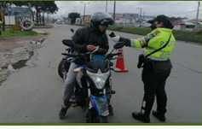
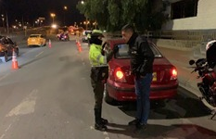
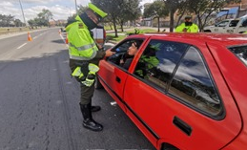
SEGURIDAD VIAL - EMBRIAGUEZ
1
ACCIONES 2020
Datos de evaluación
Resultados de operativos
Información de siniestralidad.
Cantidad de tamizajes aplicados y positivos por grado
Cantidad de licencias retenidas.
Cantidad de comparendos e inmovilizaciones.
Comparendos F. Inmovilizaciones por infracción F.
Cantidad de tamizajes efectuados 1er turno.
Tamizajes positivos 1er turno.
Lic. Retenidas 1er turno.
1.543
1.504
10.587*
Tema 1
Tema 2
Tema 3
400*
82*
FOTO
FOTO
FOTO
Propender por la ampliación en la cantidad de tamizajes al 10% del total de vehículos que se movilizan en el Distrito.
Priorizar la estrategia de control a embriaguez mensualmente.
Buscar la articulación del plan operativo con la programación y ejecución de jornadas de pedagogía.
Fuente: SICON SDM. *Base primer turno SETRA.
TEMAS PRIORITARIOS 2021
4
F - Conducir bajo el influjo del alcohol o bajo los efectos de sustancias psicoactivas.

Slide 5
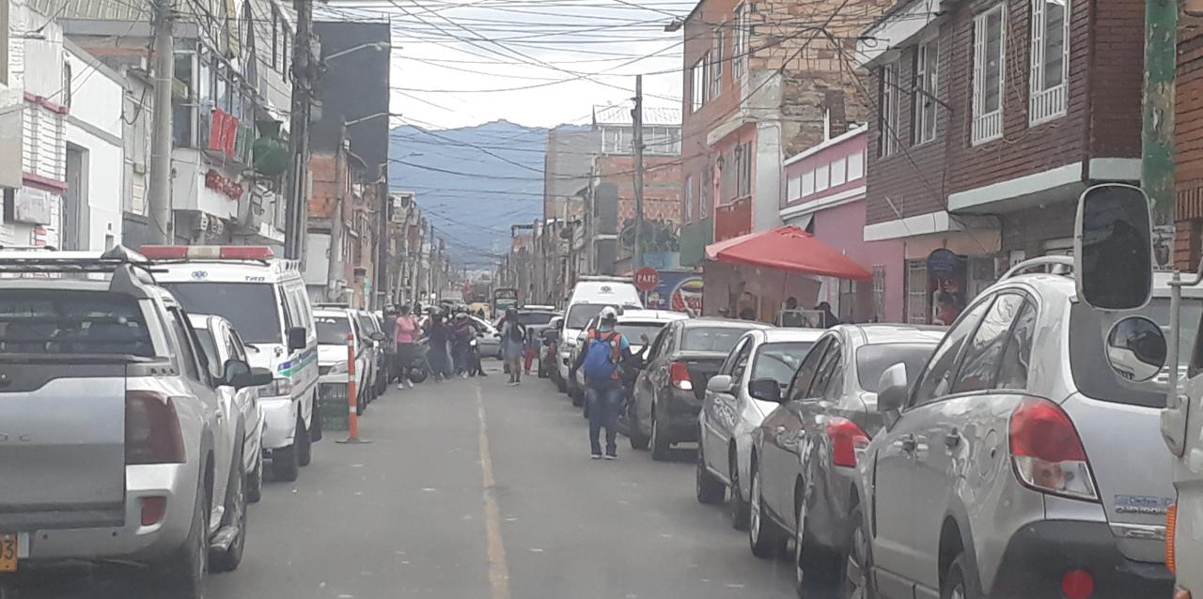
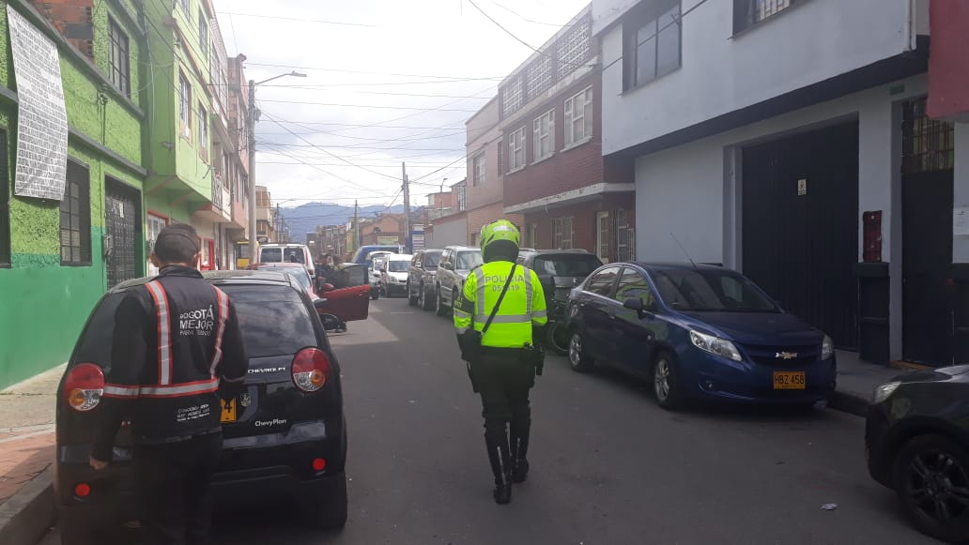
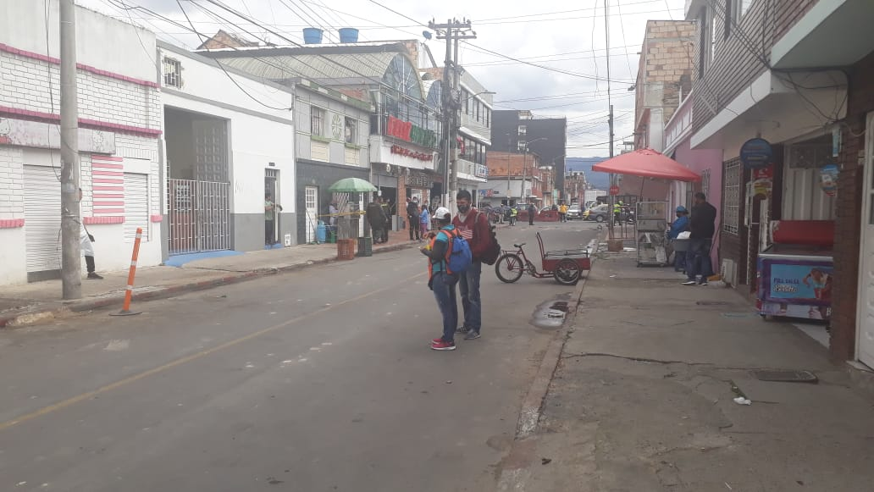
GESTIÓN VEHICULAR ESPACIO PÚBLICO
1
ACCIONES 2020
Datos de evaluación
Resultados de operativos
722
Zonas intervenidas
Comparendos C02
Inmovilizados
Operativos
Solicitudes
Comparendos C02 tipología
Tema 1
Tema 2
110.476 16.476
3.555
3.392
82.579
Livianos
Motocicleta
Carga
Otros
24.583
La georeferenciación de las solicitudes 2020 y la estrategia de Control al Barrio permite identificar focos de mayor cantidad de solicitudes, con lo que se propone realizar una primera visita técnica a dichos puntos, de acuerdo con la visita evidenciar la problemática con el fin de proyectar un número de operativos necesarios para mitigar la problemática. Finalmente, se programa un visita técnica y se realiza la comparación y evaluación del sector.
La georeferenciación de los puntos de mayor operativos programados mensualmente y por localidad permite identificar cuáles puntos son reincidentes en la problemática a pesar de los controles, por lo que se espera obtener un TOP de puntos para realizar operativos periódicos y hacer trazabilidad a los resultados obtenidos en cada operativo.
1.741
769
ANTES
DURANTE
DESPUÉS
Fuente: SCTT
TEMAS PRIORITARIOS 2021
4

Slide 6
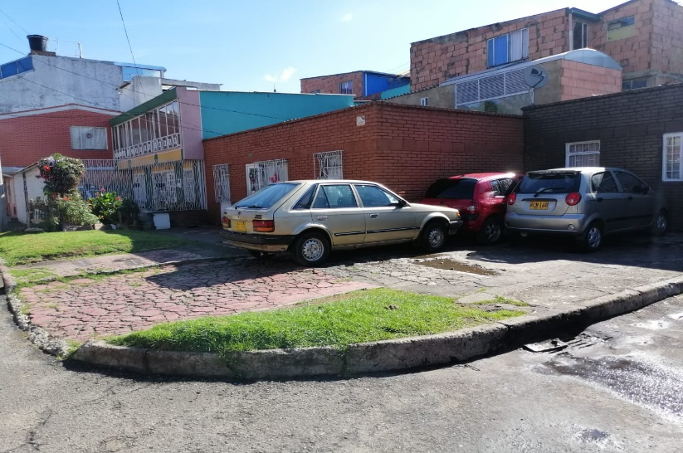
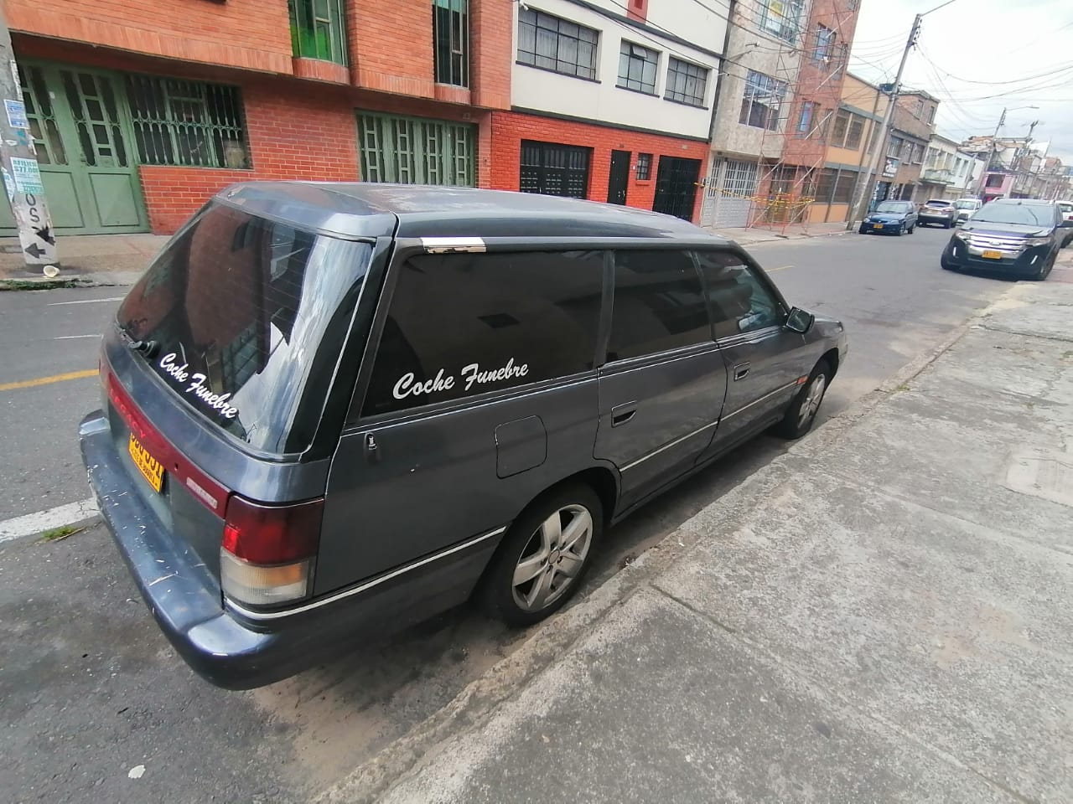
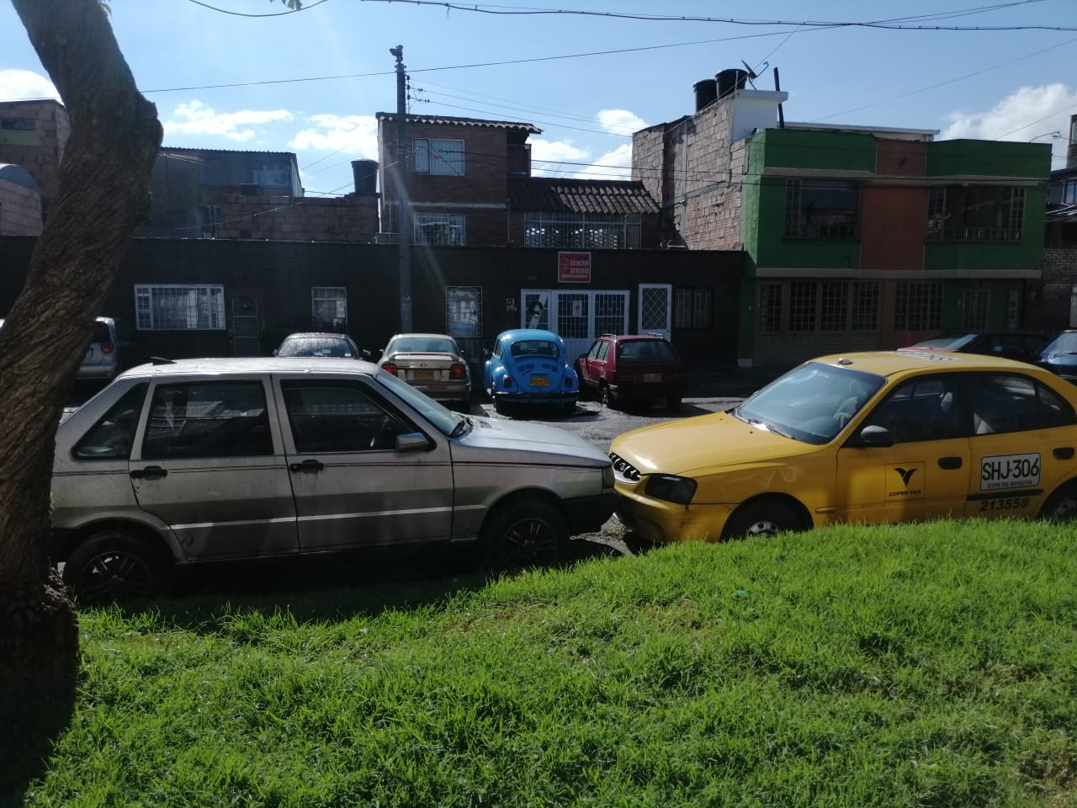
GESTIÓN VEHICULAR VEHÍCULO MATERA
1
ACCIONES 2020
Datos de evaluación
Resultados de operativos
65
Vehículo matera
80
Solicitudes
Tema 1
Tema 2
Identificar el estacionamiento permanente de vehículos en zonas aledañas a los ríos realizando una gestión interinstitucional.
Difusión y divulgación a la ciudadanía del Plan “vehículo matera” en busca de identificar mayores focos de concentración de esta problemática.
TEMAS PRIORITARIOS 2021
4
Fuente: SCTT

Slide 7
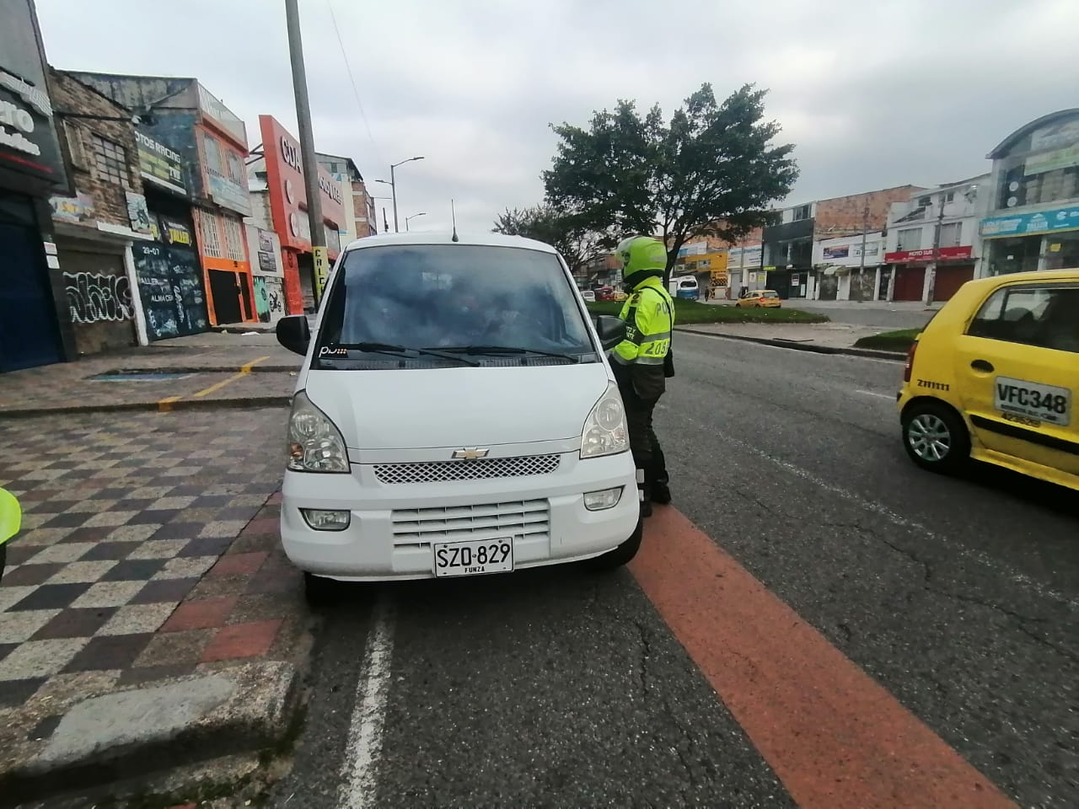
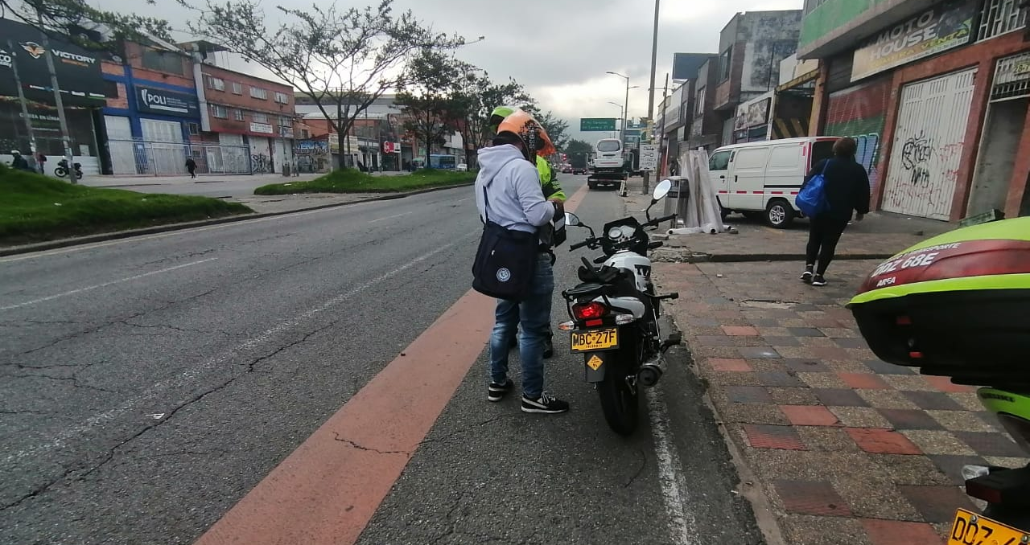
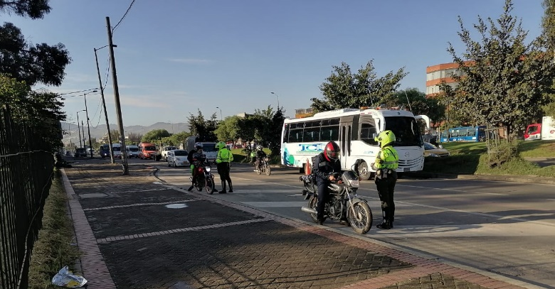
GESTIÓN VEHICULAR CARRIL PREFERENCIAL
1
ACCIONES 2020
Datos de evaluación
112
Zonas intervenidas
Resultados de operativos
Tema 1
Tema 2
322
355
Operativos
Solicitudes
Continuar y ampliar, en la medida de lo posible, de acuerdo a los recursos disponibles, la ejecución de operativos que complemente la Estrategia de 14 Corredores.
Implementar operativos periódicos con el objetivo de mitigar la problemática de invasión y estacionamiento permanente en carriles preferenciales.
Comparendos
KR 7a.
Av. Boyacá
Av. 1 de mayo
Calle 19
Calle 72
Carrera 15
Av Las Américas
Avenida NQS
144
4.567
1.855
92
56
36
1.367
2.258
TEMAS PRIORITARIOS 2021
4
Fuente: SCTT

Slide 8
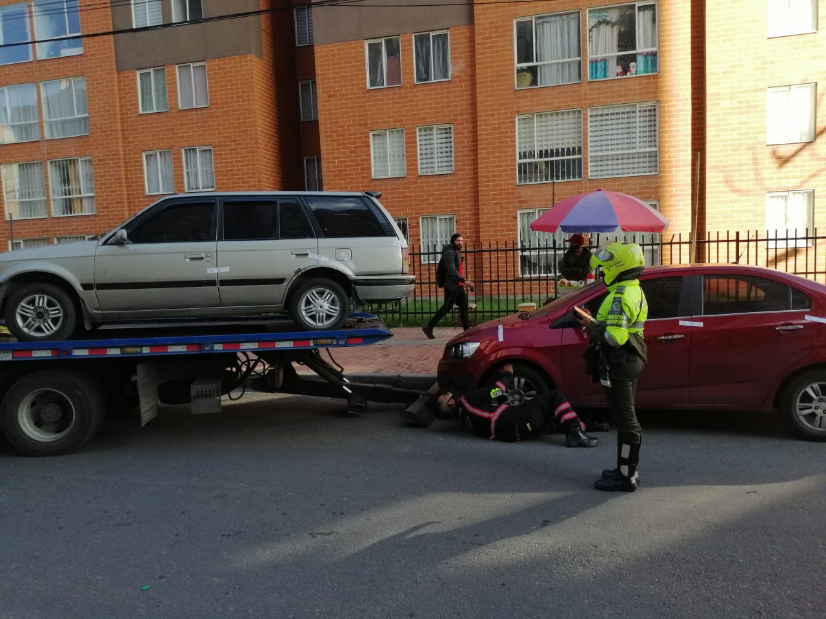
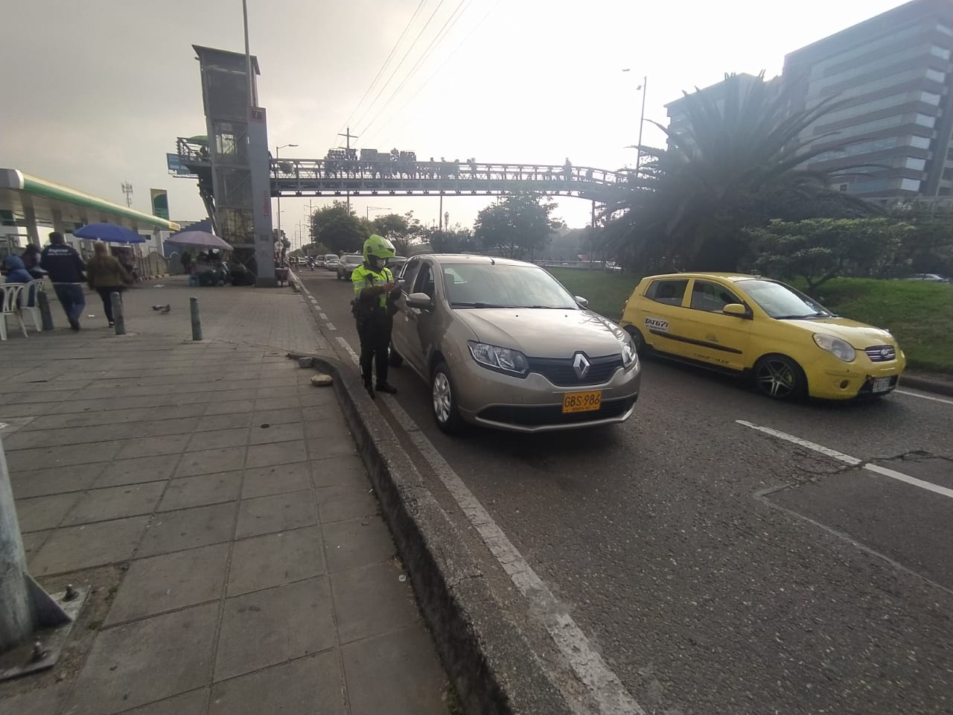
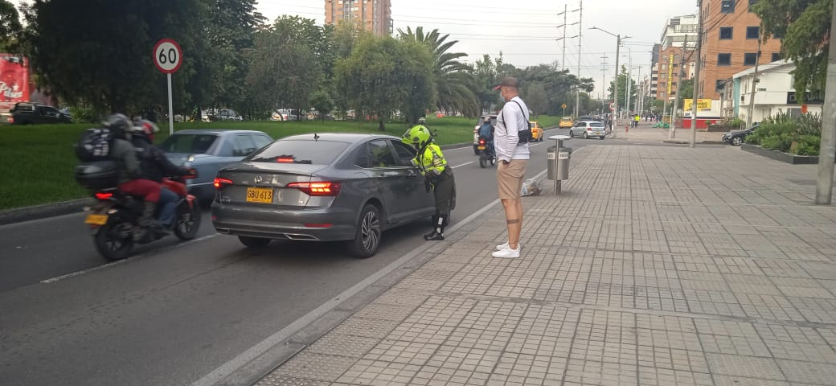
GESTIÓN VEHICULAR PICO Y PLACA
1
ACCIONES 2020
Datos de evaluación
Resultados de operativos
134
Zonas intervenidas
1.803 16.004
928
1
Comparendos C14
Inmovilizados
Operativos
Solicitudes
Tema 1
Tema 2
Integrar el plan de Pico y Placa”, en la medida de lo posible, de acuerdo a los recursos disponibles, durante la ejecución de operativos en la Estrategia de 14 Corredores.
Implementar controles en los principales corredores viales de la ciudad con el fin de regular el tránsito de vehículos en horas prohibidas.
Fuente: SCTT
TEMAS PRIORITARIOS 2021
4

Slide 9
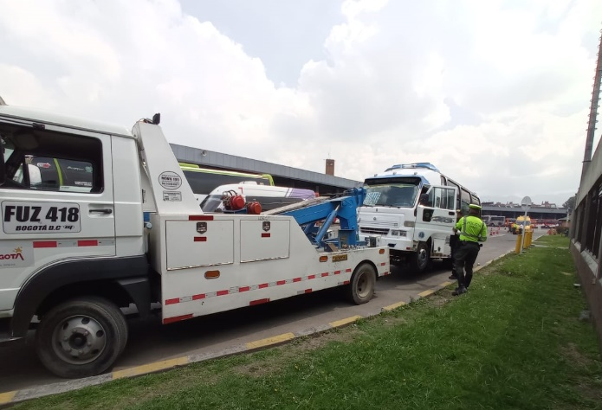
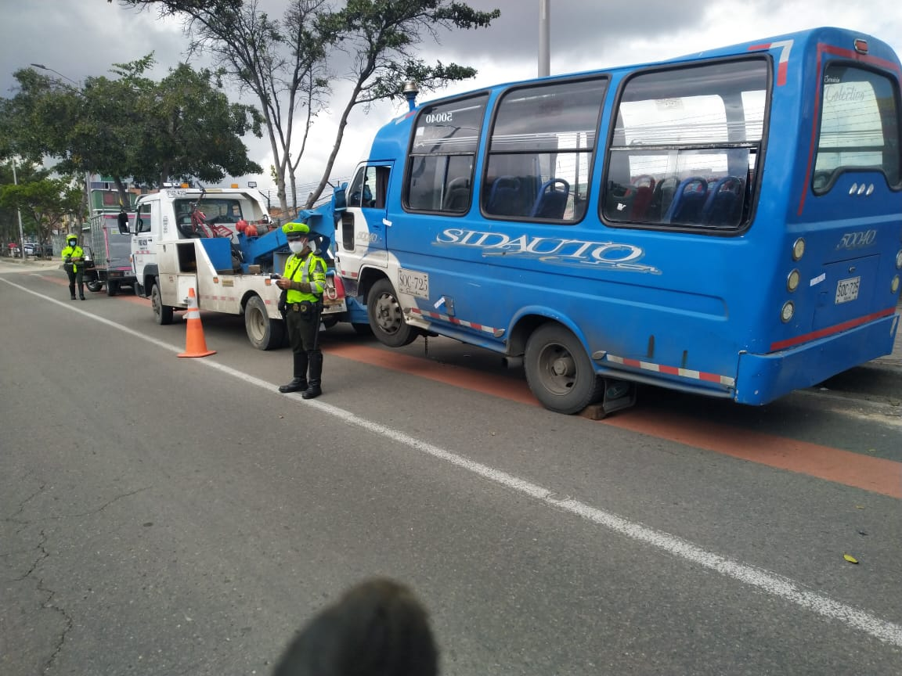
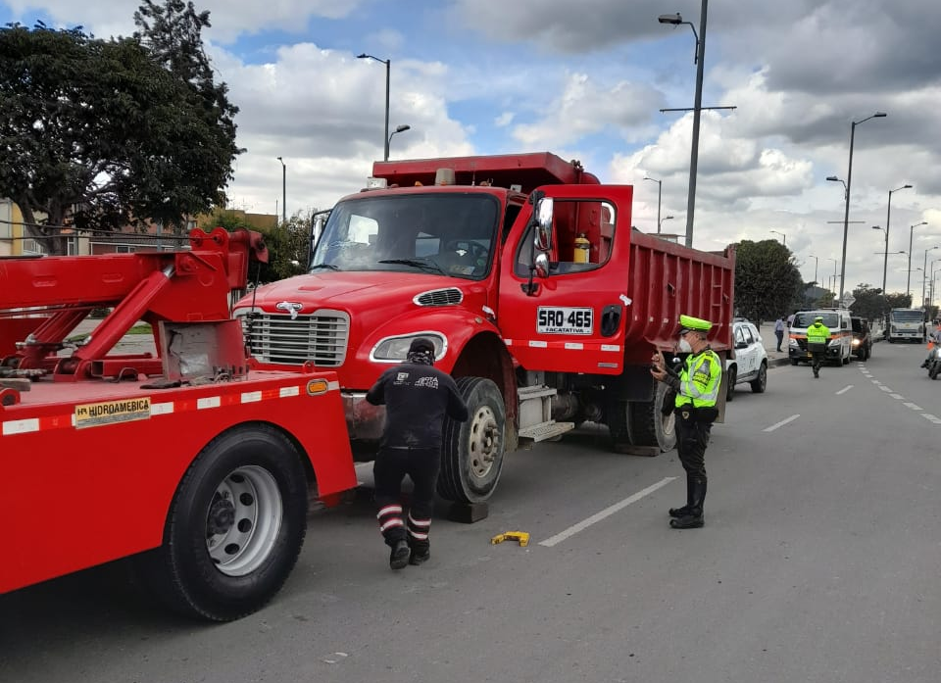
CONTROL AMBIENTAL A FUENTES MÓVILES
1
ACCIONES 2020
Datos de evaluación
Resultados de operativos
Operativos ejecutados
Vehículos revisados
491
11,402
Vehículos aprobados Vehículos rechazados
Infracciones C.35
Inmovilizados por C.35
Otras infracciones
Infracciones C35 (ciudad)
Inmovilizados C35 (ciudad)
6,899 4,503
2,438
1,384
2,803
26,525
8,958
Tema 1
Tema 2
Tema 3
Contar con recursos necesarios para atender de manera oportuna la emergencia ambiental y día sin carro
Adquisición de muebles para vehículos de Policía y renovación de equipos en mal estado operativo.
Atención Auditoría IDEAM 2020, en el año 2021 – y cumplimiento de metas dentro del nuevo convenio con la SDA
Fuente: Base de datos Subdirección de Control de Tránsito y Transporte
TEMAS PRIORITARIOS 2021
4
C35 - No realizar la revisión técnico-mecánica en el plazo legal establecido o cuando el vehículo no se encuentre en adecuadas condiciones técnico-mecánicas o de emisiones contaminantes, aún cuando porte los certificados correspondientes.

Slide 10
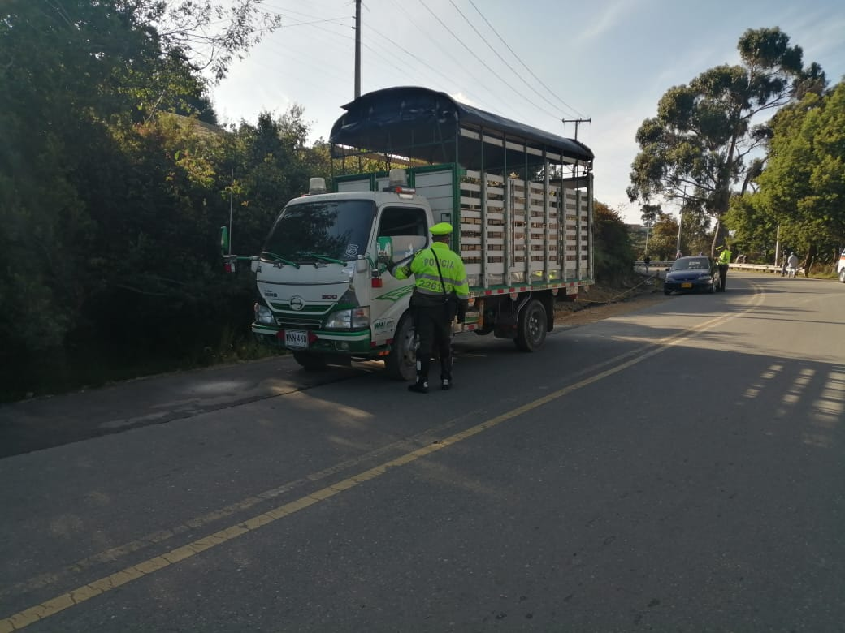
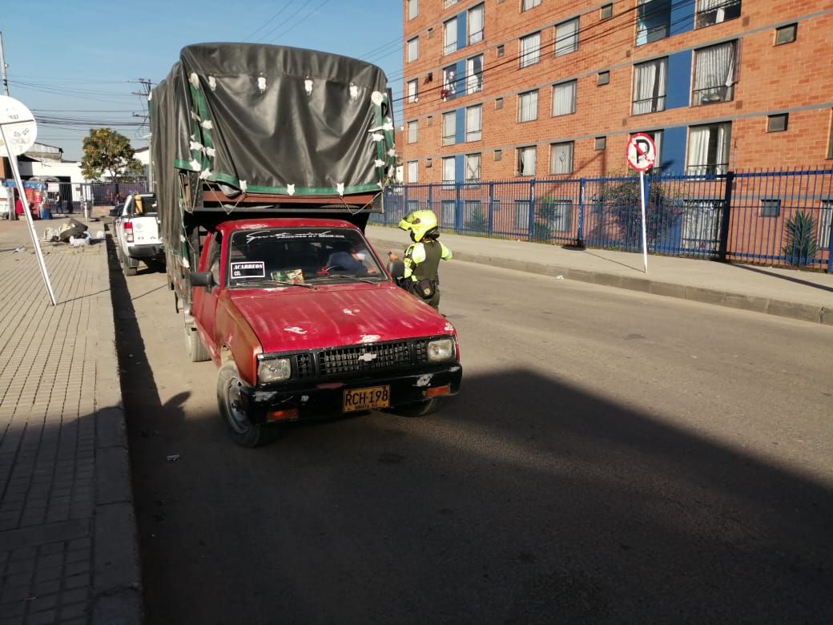
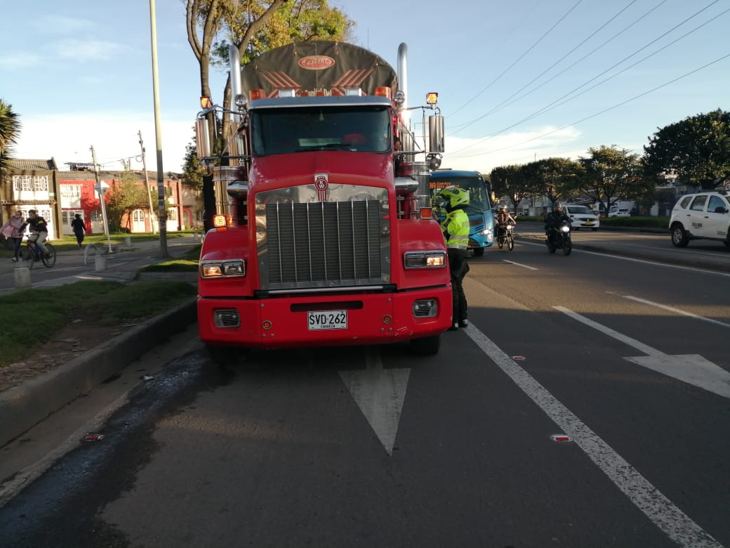
CONTROL VEHÍCULOS DE CARGA
1
ACCIONES 2020
Datos de evaluación
Resultados de operativos
Operativos programados
Operativos ejecutados
112 81
Localidad con mayor infracciones C14
infracciones C14 toda la ciudad infracciones C08 toda la ciudad infracciones B19 toda la ciudad
Infracciones C14 días sábados
Fontibón
10,019 699 30
9,690
Tema 1
Tema 2
Tema 3
Continuar con los planes de evaluación y mejora, en los criterios de control a vehículos de carga y sus actividades anexas
Implementar planes de retiro de circulación (chatarrización) de vehículos de carga con año/modelo mayor a 20 años
Desarrollar y ejecutar planes de control semanal, que permita el cumplimiento de las bases normativas vigentes
Fuente: Base de datos Subdirección de Control de Tránsito y Transporte
C14 - Transitar por sitios restringidos o en horas prohibidas por la autoridad competente.
C08 - Transitar sin los dispositivos luminosos requeridos o sin los elementos determinados en éste Código.
B19 - Realizar el cargue o descargue de un vehículo en sitios y horas prohibidas por las autoridades competentes, de acuerdo con lo establecido en las normas correspondientes.
TEMAS PRIORITARIOS 2021
4

Slide 11
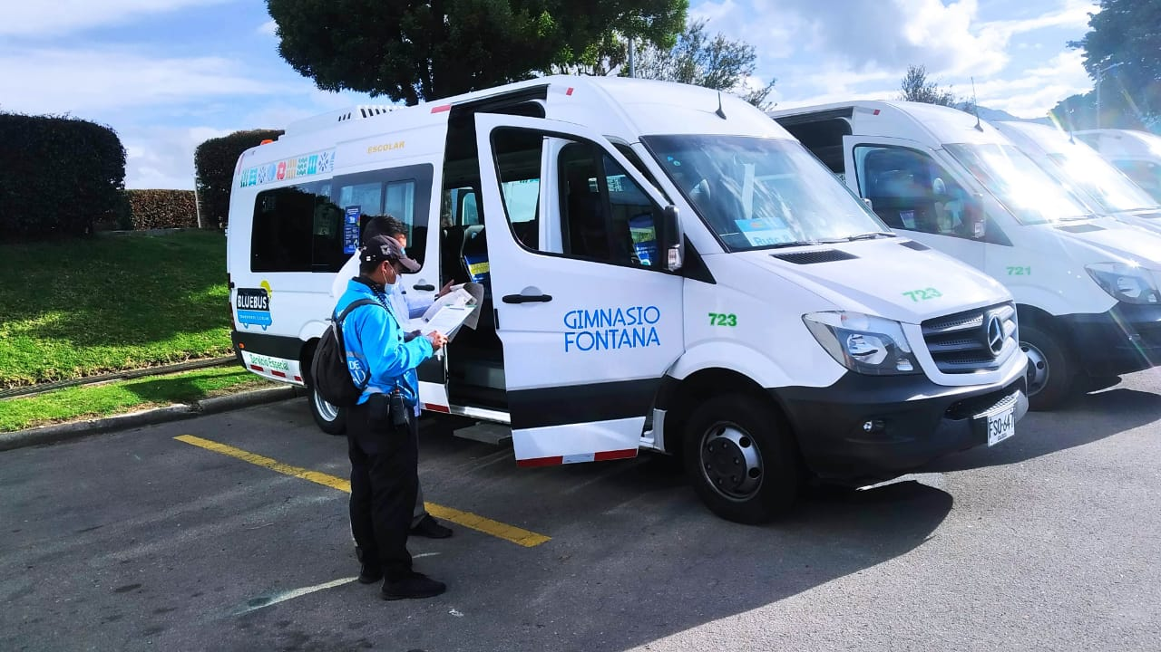
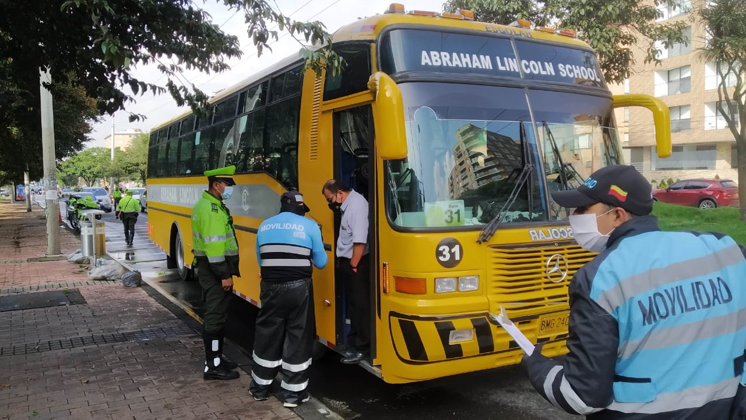
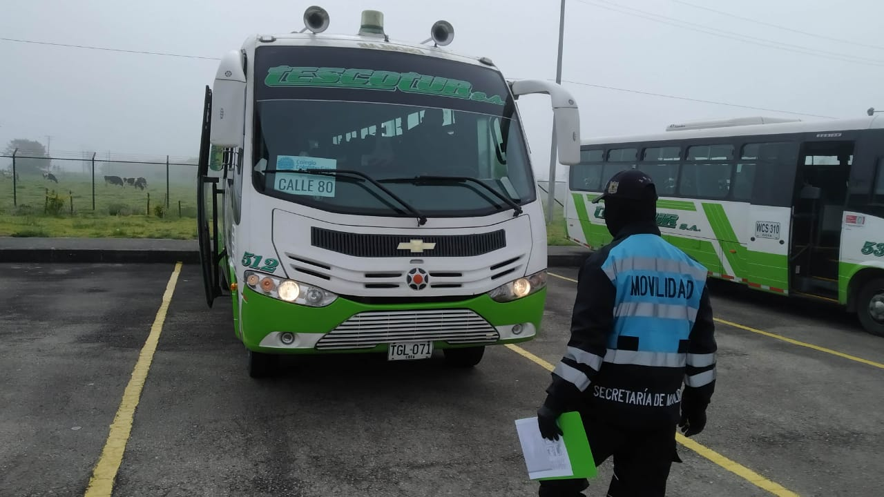
RUTA PILA
1
ACCIONES 2020
Datos de evaluación
Resultados de operativos
Estudiantes beneficiados
Vehículos revisados
Informes de Transporte escolar
37.106
Op. en Instituciones Educativas
Op. en Corredores viales Comparendos
Inmovilizaciones
27
13
214
77
Tema 1
Tema 2
Tema 3
1.248
26
Beneficiar 81.714 estudiantes por los controles a vehículos escolares.
Realizar el control de 5.280 vehículos de transporte escolar.
Visitar 84 instituciones educativas en el proyecto de Ruta Pila.
Fuente: Base de datos Ruta Pila 2020.
TEMAS PRIORITARIOS 2021
4

Slide 12
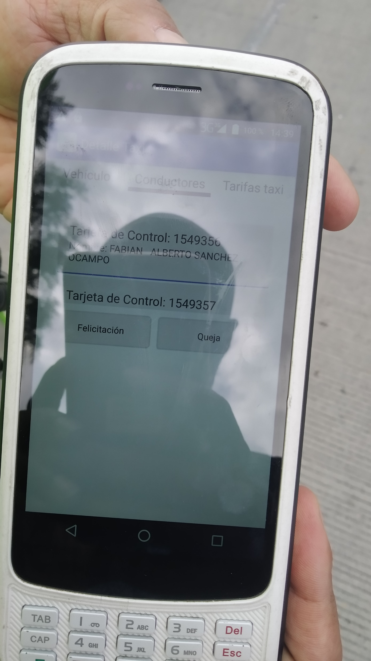
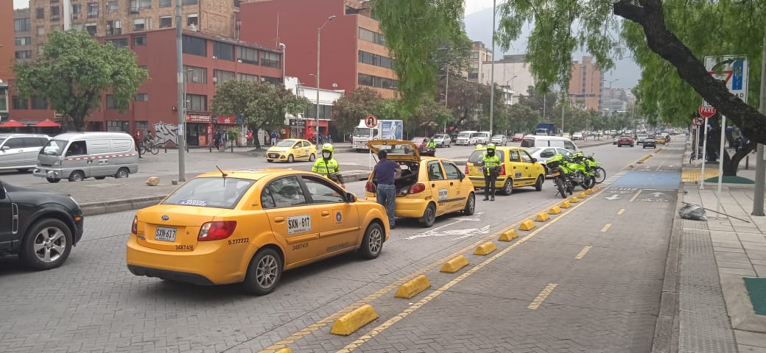
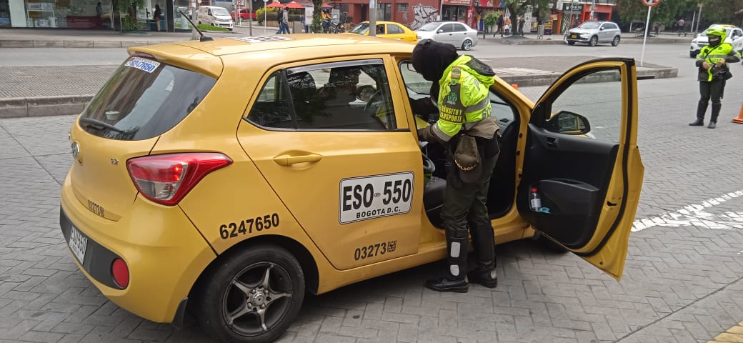
TRANSPORTE PÚBLICO INDIVIDUAL
1
ACCIONES 2020
Datos de evaluación
Resultados de operativos
Sectores con problemática
Vehículos registrados en el SIRC
Vehículos registrados en RTO
Relación vehículos SIRC vs RTO
Vehículos socializados
Zonas intervenidas
Comparendos
Comparendos al transporte
Comparendos al tránsito
Comparendos por D.12
Vehículos inmovilizados
Cantidad de operativos
Cantidad de solicitudes
42
188.497
273.232
0.69
390
73
Tema 1
Tema 2
Tema 3
Incentivar el registro de conductores en el SIRC, mediante la socialización en los controles desarrollados
Aumentar el número de controles en sectores donde se ha reportado cambio de modalidad
Intervenir mínimo una vez todos los puntos evidenciados con la problemática asociada
TEMAS PRIORITARIOS 2021
4
Fuente:SCTT-SDM.
D12 - Conducir un vehículo que, sin la debida autorización, se destine a un servicio diferente de aquel para el cual tiene licencia de tránsito por sitios restringidos o en horas prohibidas por la autoridad competente.

Slide 13
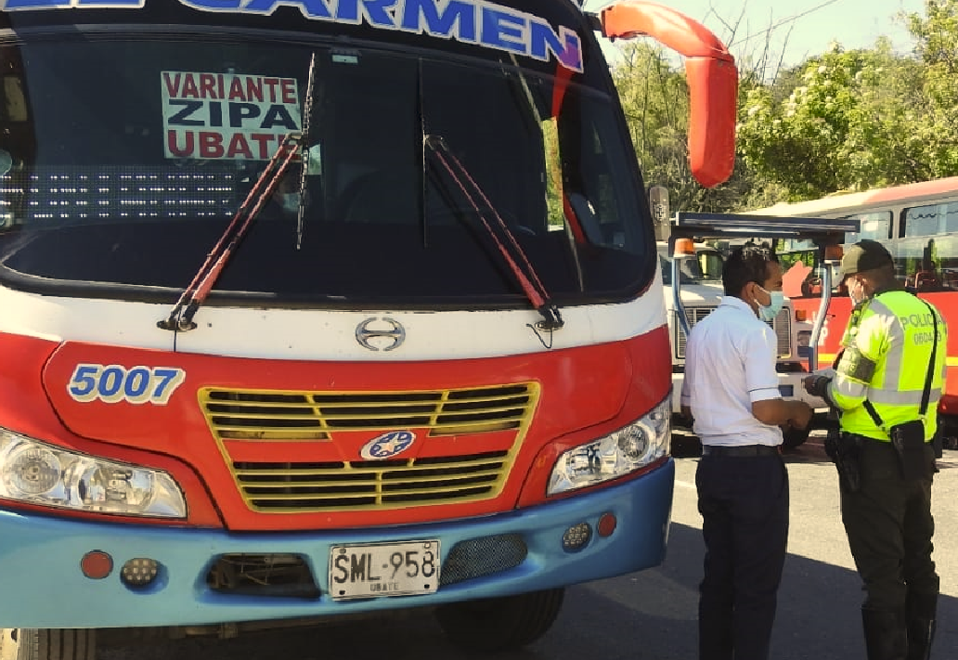
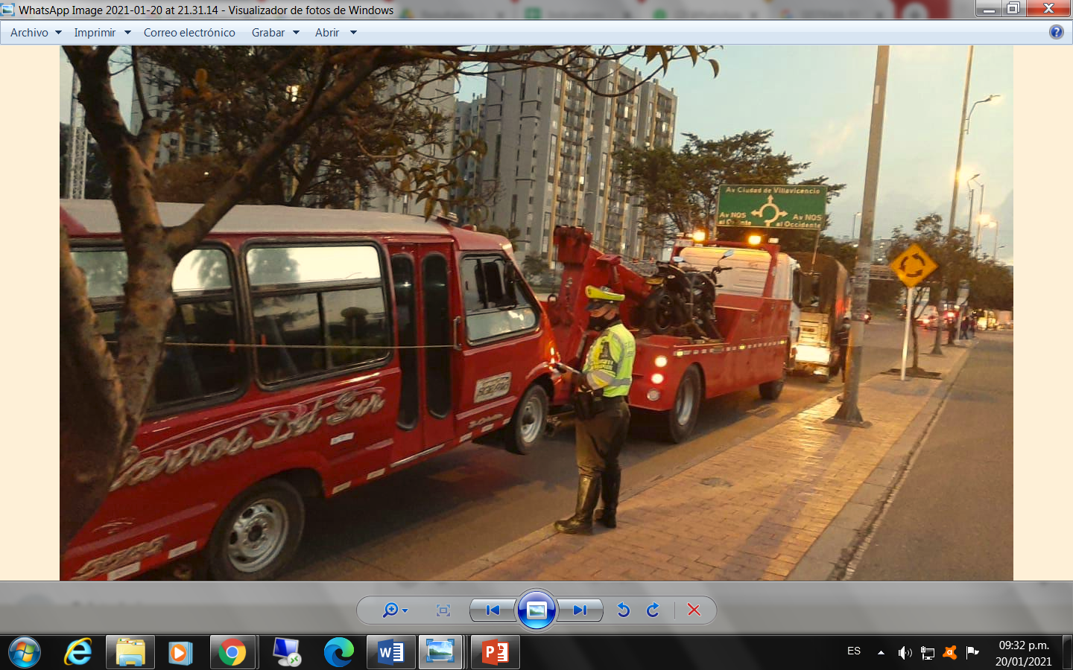
TRANSPORTE PÚBLICO COLECTIVO
1
ACCIONES 2020
Datos de evaluación
Resultados de operativos
Cantidad de usuarios Focos identificados
Focos Intervenidos
Relación focos
V. Socializados
44980 25 11
2,27
8272
C. transporte
C. tránsito Comparendos D12 Operativos
C. Solicitudes atendidas
Valor 1525 5430 4372
1498
259
Tema 1
Tema 2
Tema 3
Intervención en los puntos identificados donde se evidencia prestación de servicio ilegal de transporte por parte de vehículos de servicio especial, particular y carga modificados.
Control a rutas desmontadas que sigan operando de manera ilegal con vehículos de TPC u otra modalidad.
FOTO
FOTO
FOTO
Control a los vehículos del convenio Bogotá-Soacha, Bogota-Sibate e intermunicipales.
Fuente: SCTT-SDM.
TEMAS PRIORITARIOS 2021
4
D12 - Conducir un vehículo que, sin la debida autorización, se destine a un servicio diferente de aquel para el cual tiene licencia de tránsito por sitios restringidos o en horas prohibidas por la autoridad competente.

Slide 14
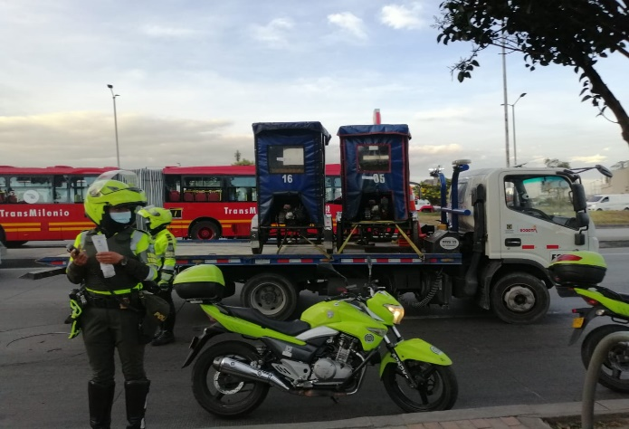
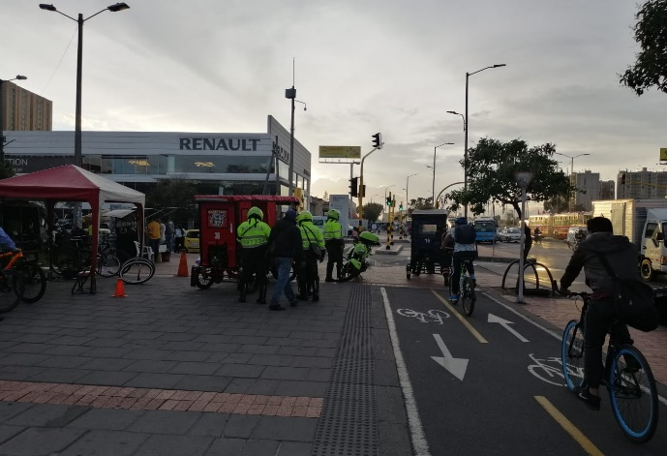
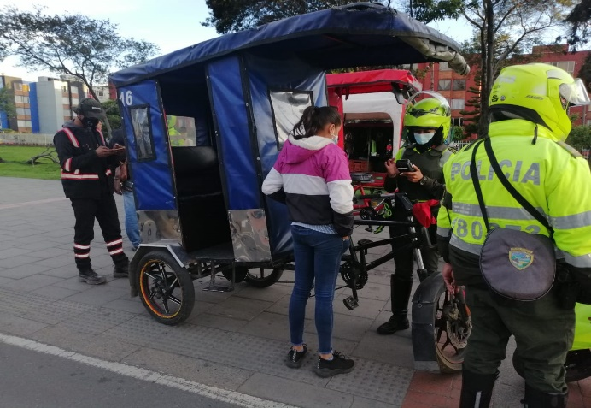
BICITAXIS
1
ACCIONES 2020
Datos de evaluación
Resultados de operativos
Comparendos
Vehículos inmovilizados
Cantidad de peritajes
Bicitaxis con chasis de motocicleta
Cantidad de operativos
Respuesta a solicitudes
402
355
263
193
100
22
Sectores con Problemática Sectores Recuperados Problemática vs Recuperados
Vehículos socializados
Sectores intervenidos
82
20
24%
89
20
Tema 1
Tema 2
Tema 3
Incentivar el NO uso de motor en bicitaxis mediante la socialización en los controles desarrollados
Aumentar el número de controles en sectores de alto impacto
Intervenir mínimo una vez todos los puntos evidenciados con la problemática asociada
Fuente: Base de datos Controles Bicitaxis 2018 2019 2020, Qlik tránsito 31_12_2020
TEMAS PRIORITARIOS 2021
4

